Slide 1
实验1-2
系统调用
1336101班
白广通 黄渝光

Slide 2

1. 修改unistd.h
1. 增加两个宏定义__NR_iam和__NR_whoami，其后的数字分别表示iam和whoami的系统调用号。
2. 挂载linux-0.11的根文件系统镜像hdc-0.11-new.img。
将修改好的unistd.h放到linux-0.11的/usr/include文件夹下。

Slide 3

2. 修改kernel/system_call.s
修改系统调用的总数

Slide 4
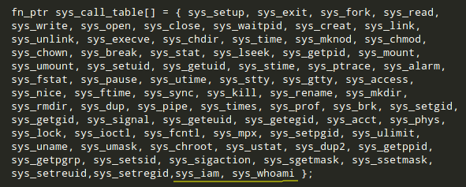

2. 修改sys.h
1. 在sys_call_table的函数指针数组的最后添加指向sys_iam和sys_whoami两个函数的指针。
2. 增加对两个系统调用函数的声明。

Slide 5
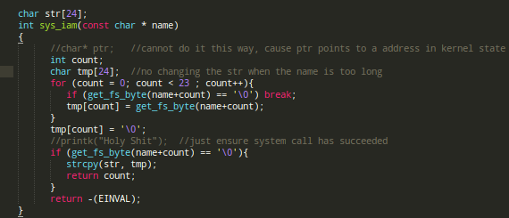
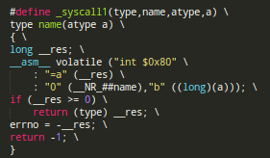
3. 实现who.c#sys_iam
实现sys_iam()函数
设置tmp字符数组，只有当name的字符数小于等于23时，才将tmp拷贝给内核中的目标字符串。
当长度超出23时，返回-(ENIVAL)。因为在_syscalln的宏展开中，如果返回值是负值，就将errno设置成返回值的负值，并返回-1。

Slide 6
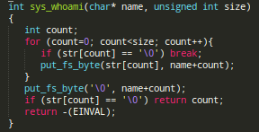
4. 实现who.c#whoami
实现sys_whoami()函数
同样是返回-(ENIVAL)

Slide 7

5. 修改kernel/Makefile
1. 在链接阶段添加目标文件who.o
2. 添加依赖关系

Slide 8
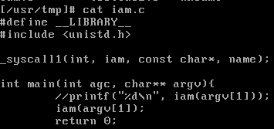

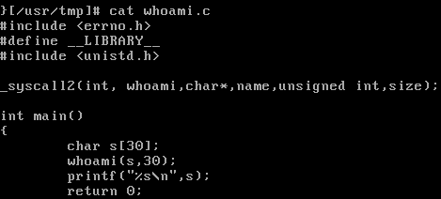

6. 编写、编译和执行测试程序
1. iam.c
2. whoami.c
3. 编译两个测试程序
4. 运行测试程序

Slide 9
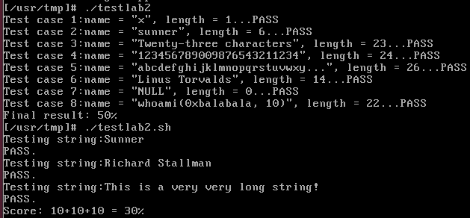
7. 运行评分程序
1. 编译testlab2.c
2. 运行测试程序testlab2和测试脚本testlab2.sh

Slide 10
谢谢观看

